Slide 1
به نام سرور دانا

Slide 2
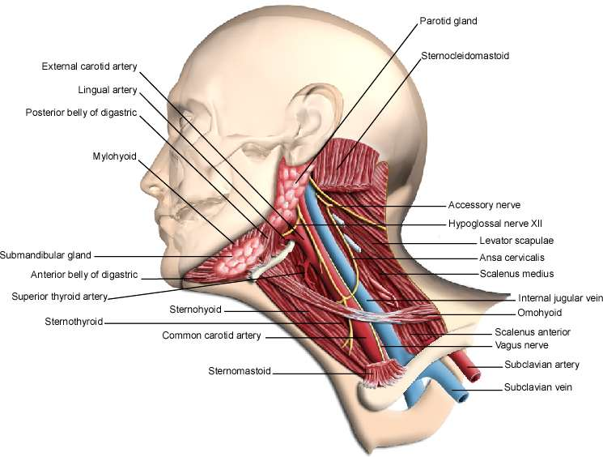
آناتومی
گردن از 7مهره تشکیل شده که اولین دومین مهره ی گردنی
به ترتیب اطلس و آسه نام دارند
همچنین عضلات گردن که از
استخوان پس سری شروع و به
مهره و در نهایت به دنده ی اول و
دوم میچسبند

Slide 3
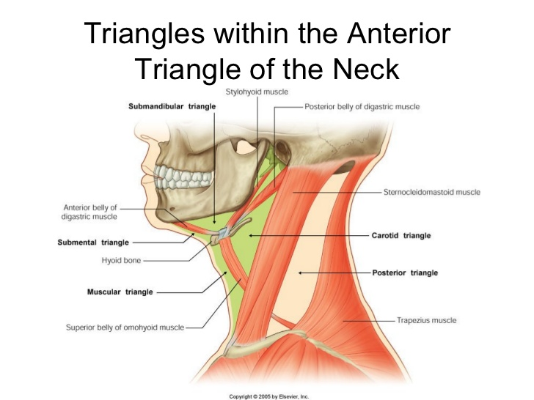
آناتومی عضلات
عضلات ناحیه ی قدامی گردن
1.راست راسی خارجی
2.راست راسی قدامی
3.طویل راسی
4.طویل گردنی
سر ث:سطح قدامی مهرهای گردنی و
3مهره ی پشتی
سر م:سطح قدامی مهرهای پس سری و
مهره های گردنی

Slide 4
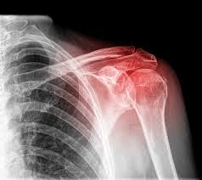
تعریف
سر در بدن از راستا و تناسب مطلوبی برخوردار است وخط شاقول باید از لاله ی گوش واز پشت مهره های گردنی و از روی زایده ی اخرومی بگذرد.
ولی در این عارضه شکاف
لاله ی گوش و اخرمی زیاد می شود.

Slide 5
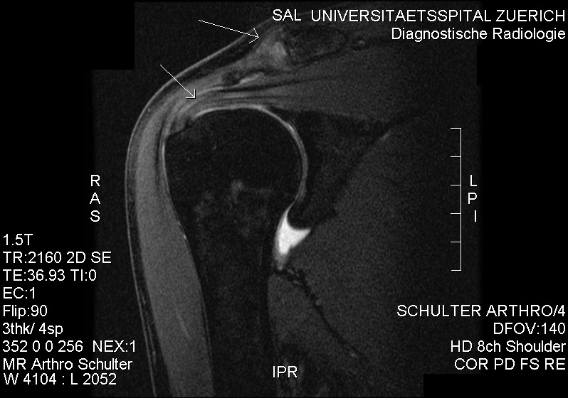
این وضعیت یکی از معمول ترین مشکلاتی است که منشا ان ضعف وضعیت بدنی می باشد وهمچنین می تواند باعث مشکلاتی در شانه شود.
همچنین در این وضعیت سر جلوتر از مرکز ثقل است و فشار مضاعف به مفاصل فک گیچگاهی و عضلات پشت گردن می اورد
اختلالی که سر به جلو
می تواند روی مفصل شانه
ایجاد کند بروز سندروم
ایمپینجمنت می باشد

Slide 6
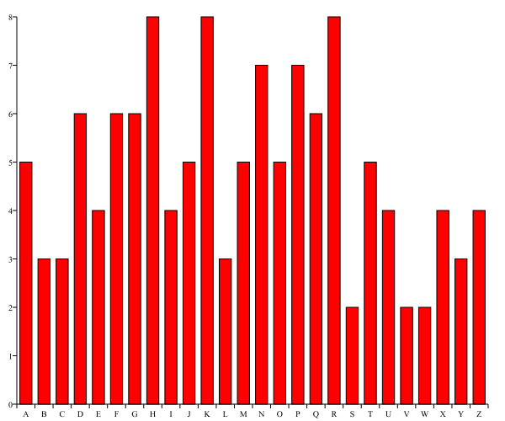
میزان شیوع
در یافته های تحقیقات انجام شده در سراسر کشور نشان داده شده درصد شیوع این عارضه در قهرمانان ملی 21/62
در دانش اموزان پسر اصفهانی 29/3
در دانش اموزان پسر تبریزی 66/2
و در دانش اموزان پسر شهرستانها ی
تهران 50 در صد می باشد

Slide 7
علل بروز
1.عادات غلط نشستن ب ویژه هنگام مطالعه
2.ضعف بینایی در افراد نزدیک بین
3.استفاده از بالش های ضخیم
4.فلج عضلات قدامی گردن
5.کیفوز پشتی

Slide 8
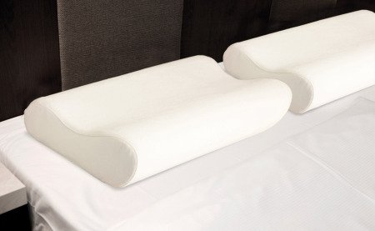
راه های پیشگیری
1.تقویت عضلات گردن
2.پیشگیری از کیفوز پشتی
3.رفع عادات غلط نشستن
4.استفاده از بالشهای استاندارد(5سانت)

Slide 9
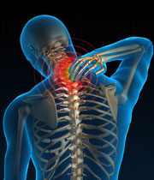
عوارض
1.افزایش فشار روی مفصل فکی گیجگاهی
2.افزایش فشار روی گردن
3.افزایش فشار روی عضلات گردن
4.تغییر وزن سر از 10 پوند به 30 پوند
5.گیر افتادن ریشه های عصبی و کاهش
فضای سوراخ بین مهره
6.افتادگی شانه
7.افتادگی سینه
8.کاهش عملکرد ریوی

Slide 10
راه های تشخیص
1.استفاده از خط شاقولی
2.استفاده ی از صفخه ی شطرنجی
3.مشاهده عادی از پهلو

Slide 11
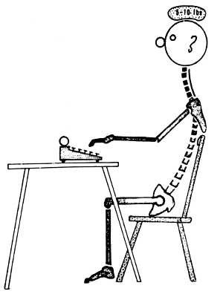
شیوه ی اصلاح
مهمترین نکته در اصلاح این عارضه رفع عادات غلط نشستن و راه رفتن ...
سپس انجام تمرینات موثر

Slide 12
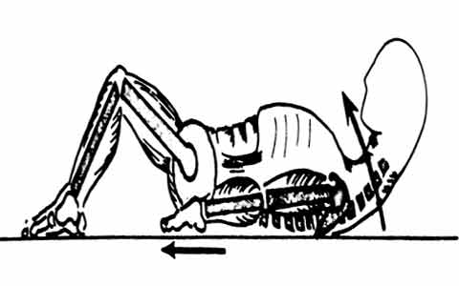
نمونه تمرینهای کششی
1.به پشت خوابیده ودرحالی که چانه را به سمت سینه می اورید با دست به سر فشار ئارد کنید به طرف زمین تا گودی پشت گردن کم شود

Slide 13
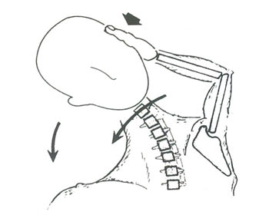
2
در حالت نشسته بر روی زمین یا ایستاده با تعادل مناسب دو دست را در پشت سر قرار دهید و بکوشید سررا به جلو ببرید و درحالت کشش حفظ کنید.به حالت اول برگشته و حرکت را مجددا تکرار کنید.

Slide 14
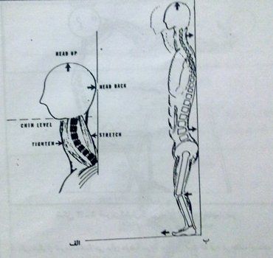
3
پشت به دیوار ایستاده سر به دیوار تکیه داده وبه سمت بالا بکشید تا گودی گردن کم شود.

Slide 15
نمونه تمرین های تقویتی
1.برای تقویت عضلات ناحیه قدامی ب پشت بر روی زمین خوابیده و بکوشید تا با بلند کردن سر از روی زمین چانه را به سینه نزدیک کنید.

Slide 16
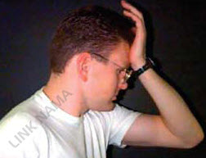
2
می توانید در یکی از دو حالت ایستاده یا نشسته قرار گرفته و با گذاشتن کف دست خود بر روی پیشانی از حرکت سر به جلو خود داری کنید و به ان مقاومت دهید به گونه ای که عضلات ناحیه ی قدامی منقبض شود.

Slide 17
3
به حالت طاق باز خوابیده و بکوشید تا سر خود را از روی زمین بلند کنید در حالی که وزنه ای بر روی پیشانی شما قرار کرفته است

Slide 18
منابع
کتاب حرکات اصلاحی سه استاد
کتاب حرکات اصلاحی دکتر سخنگویی
کتاب حرکات اصلاحی دکتر علیزاده

Slide 19
تهیه کننده: زینب هادوی

